Slide 1
Persistance des données
Formation Mobile
20 Mars au 31 MARS 2017 SEANCE 6
716Solutions
A.U. 2016-2017

Slide 2
Variables D’application (App Variables)

Slide 3
Définition
Une variable d’application est une variable partagée par toute les classes d’une application elle est donc accessible partout dans un programme sans avoir été transmises préalablement en paramètres.

Slide 4
Etapes
Etapes de création d’une variable d’application:
1. Création d’une classe qui étend la classe Application:
Classe de base pour ceux qui ont besoin de maintenir l'état de l'application globale.
Pour stocker des données, comme les variables globales qui doivent être accessibles à partir de plusieurs activités - parfois partout dans l'application.

Slide 5
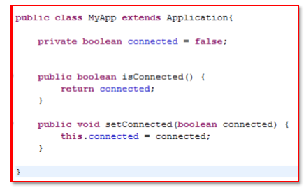
Etapes

Slide 6

Etapes
2. Déclarer la classe MyApp.java dans le Manifest:

Slide 7
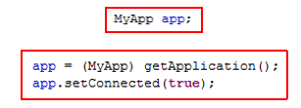
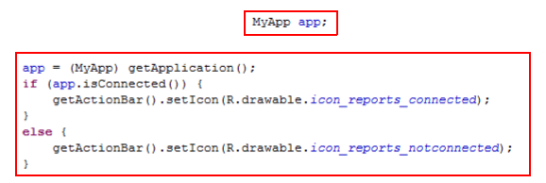
Etapes
3.Utilisation de la variable d’application à travers une activité :

Slide 8
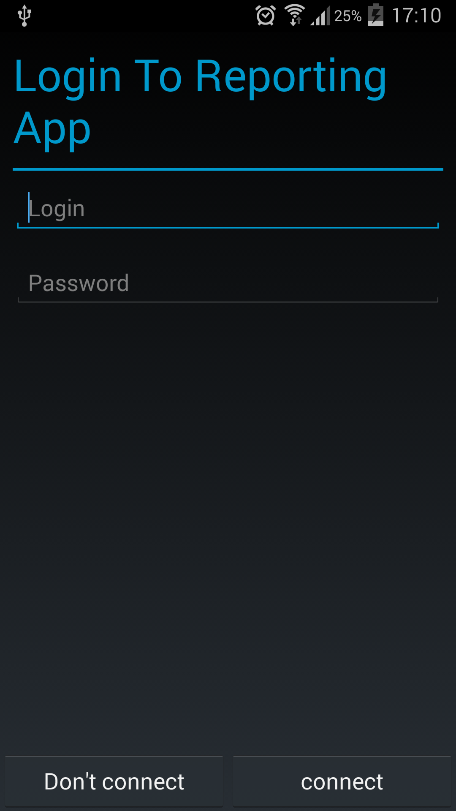
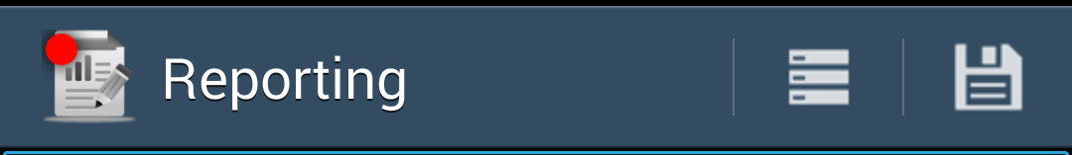
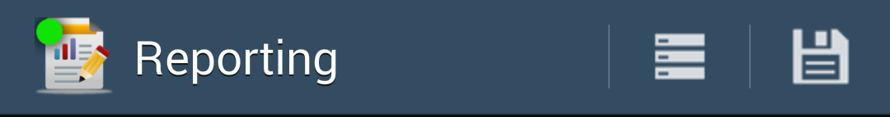
Etapes

Slide 9
Shared Preferences

Slide 10
Définition
SharedPreferences est une classe qui possède des méthodes permettant de sauvegarder et récupérer des paires de type clef-valeur pour les types de données primitifs, comme les entiers ou les chaînes de caractères.
L'avantage est que ces données sont conservées même si l'application est arrêtée ou tuée.
Ces préférences sont accessibles partout dans l’application.
Les SharedPreferences sont utilisés généralement pour sauvegarder les préférences de l’utilisateur comme la sonnerie du téléphone mais pas uniquement.

Slide 11
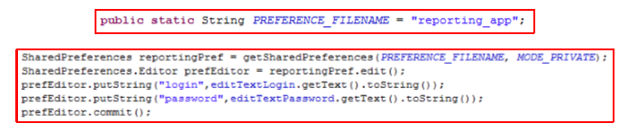
Définition

Slide 12

Définition

Slide 13
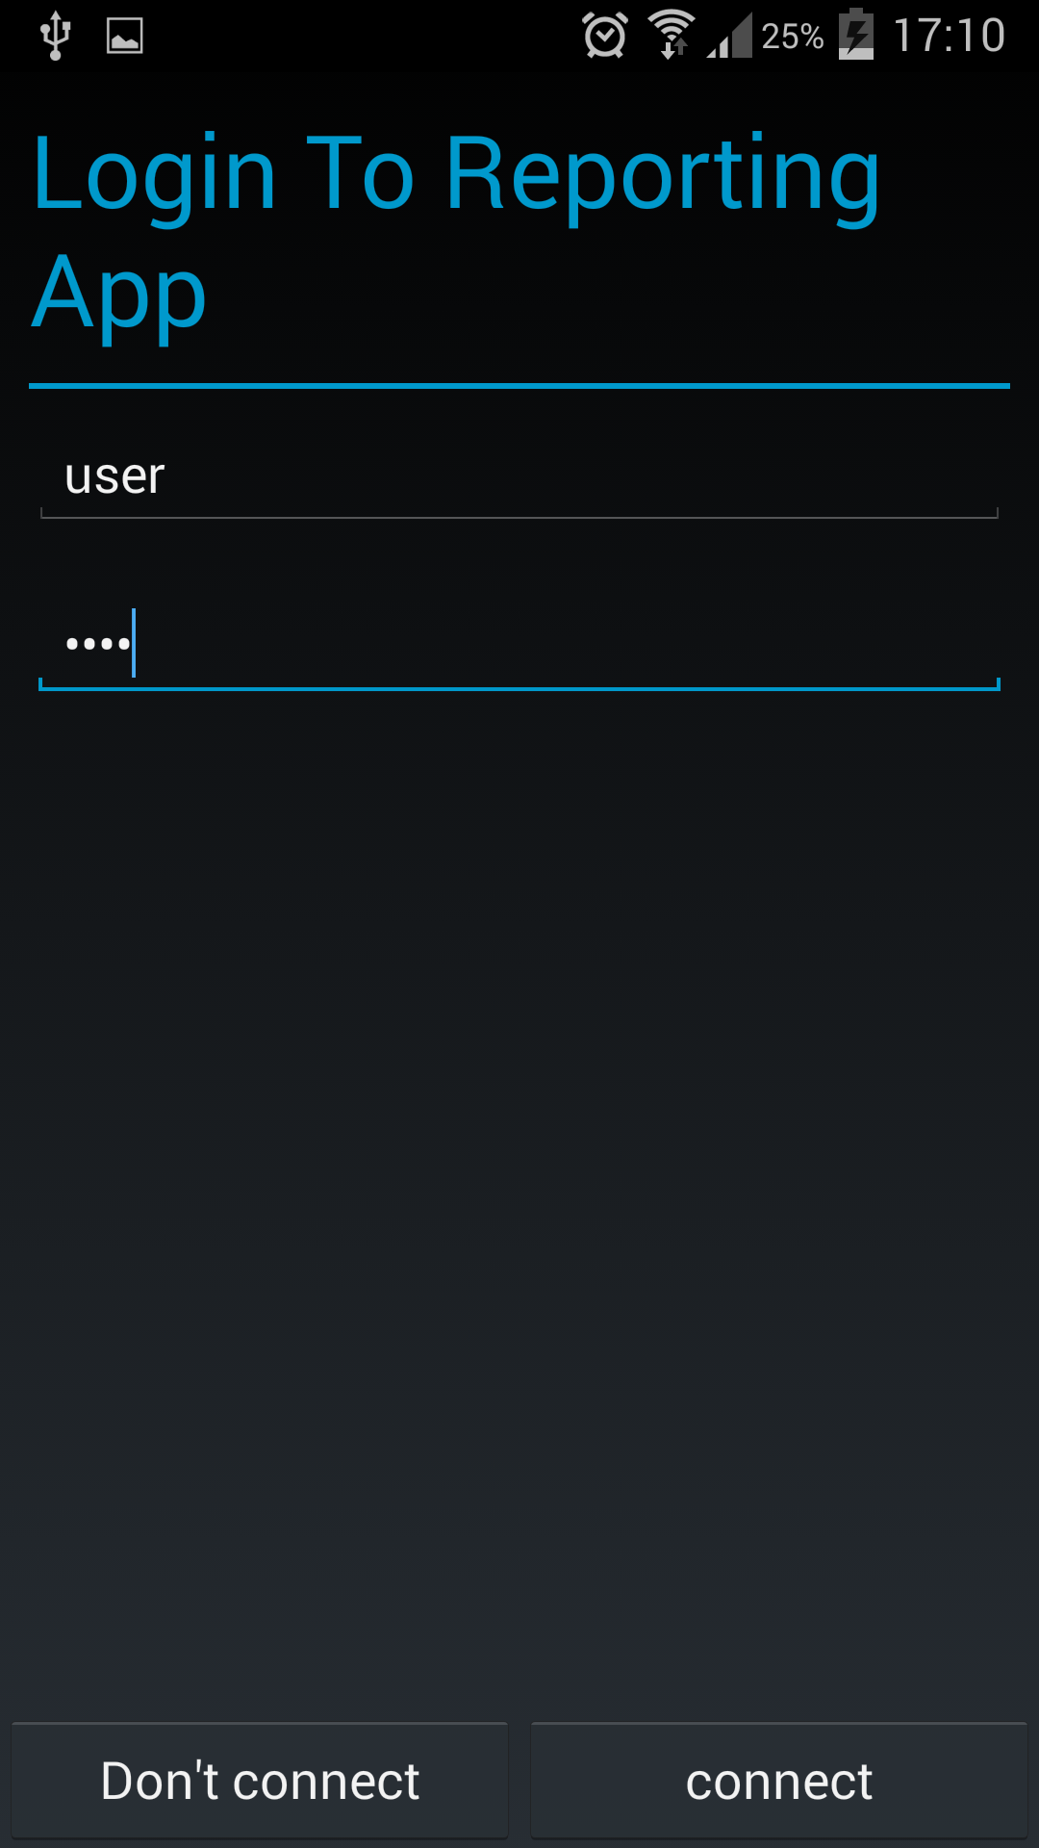
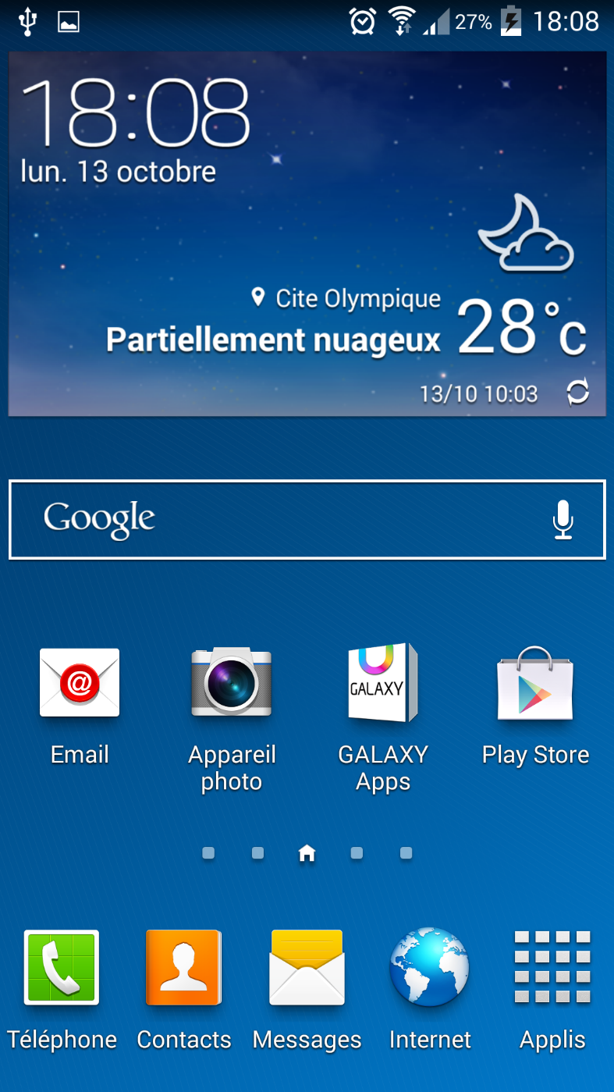
Définition
EXIT
Lancement de l’APP

Slide 14
SQLite

Slide 15
Définition
Android fournit un support total du SGBD SQLite.
SQLite est une bibliothèque logicielle qui implémente un moteur de base de données SQL avec zéro-configuration, léger et sans dépendances externes.
Toutes les bases de données créées dans une application seront accessibles par nom à travers toute cette application, mais pas de l’extérieur .

Slide 16
Définition
Nous utiliserons les classes suivantes pour créer une BD SQLite :
SQLiteOpenHelper qui est une classe d’assistance pour gérer la création de bases de données et la gestion des versions.
ContentValues, cette classe est utilisée pour stocker un ensemble de valeurs.
Cursor est une interface qui donne accès en lecture-écriture à l’ensemble des résultats retournés par une requête de base de données.

